Slide 2
আজকের পাঠে সবাইকে প্রাণ ঢালা শুভেচ্ছা
পর্যায়বৃত্তিক গতি
প্রথম পত্র; অষ্টম অধ্যায়
পাঠ ১

Slide 3
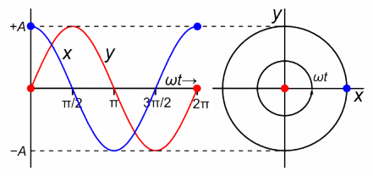
পাঠ শিরোনাম
পর্যাবৃত্তিক গতি

Slide 4
আজকের শিখনফল
এ অধ্যায় শেষে শিক্ষার্থীরা......
(ক) পর্যাবৃত্ত গতির সঙ্গা বলতে পারবে।
(খ) পর্যাক্রম ব্যাখ্যা করতে পারবে।
(গ) স্পন্দন ব্যাখ্যা করতে পারবে।

Slide 5
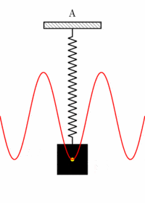
পর্যাবৃত্ত গতি
একটি নির্দিষ্ট গতিপথে গতিশীল কোনো বস্তু কণা যদি একটি নির্দিষ্ট সময় পরপর তার গতিপথেরর একটি নির্দিষ্ট বিন্দুতে একই দিক থেকে পৌঁছায়, তাহলে তাকে পর্যাবৃত্ত গতি বলে।
কোনো পর্যাবৃত্ত গতি সম্পন্ন কণার অবশ্যই দুটি বৈশিষ্ট্য থাকবে।

Slide 6
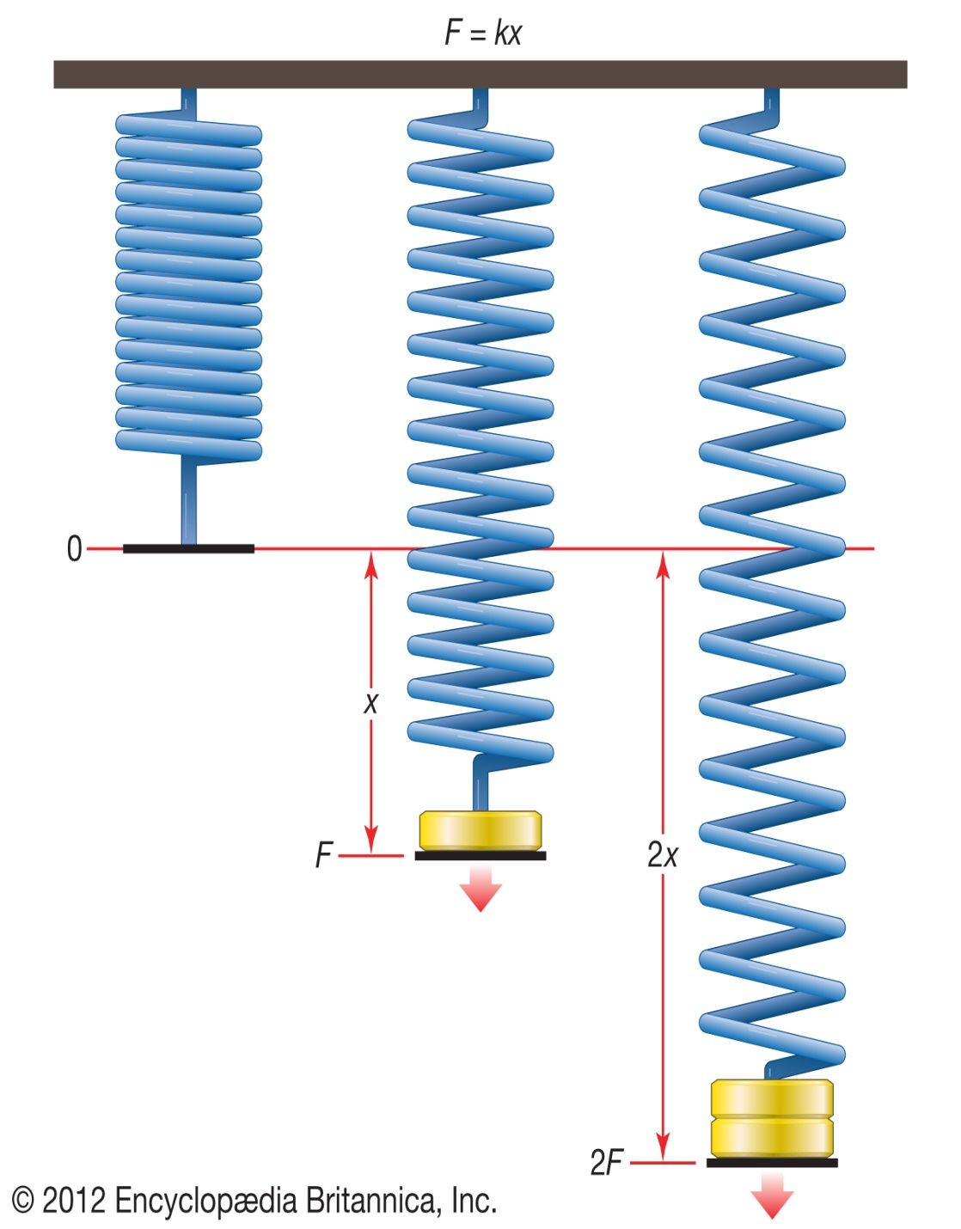
পর্যাবৃত্ততা বা পর্যাক্রম
এখানে এই স্প্রিংটির গতি বিচেনা করি। যদি স্প্রিংটিকে সাম্যাবস্থান থেকে একটু টেনে ছেড়ে দেওয়া হয়, তবে বস্তুটি সাম্যাবস্থার দু’পাশে পর্যায়ক্রমে অবস্থান করবে। অর্থাৎ, বস্তুটি ‘O’ বিন্দুর সাপেক্ষেপে পর্যাবৃত্ত গতিতে গতিশীল হবে।

Slide 7
পর্যায়ক্রম
একটি নির্দিষ্ট X-এর জন্য Y বনাম t লেখচিত্র দেখানো হলো। এখানে X-এর উপর Y এর নির্ভরশীলতা প্রদর্শন করে। চিত্র হতে দেখা যায় যে, λ দূরত্ব পরপর কণা সমদশা প্রাপ্ত হয়। λ কে পর্যায় দূরত্ব বা তরঙ্গদৈর্ঘ্য বলে। এরূপ দূরত্ব বা স্থান-নির্ভর পর্যায়ক্রমকে স্থানিক পর্যায়ক্রম বলে। আবার, T সময় পরপর কণা সমদশা প্রাপ্ত হয়। T কে দোলনকাল বা পর্যায়কাল বলে। এরূপ সময় বা কাল-নির্ভর পর্যায়ক্রমকে কালিক পর্যায়ক্রম বলে।

Slide 8
পর্যায়ক্রম
একটি মাথ্যমের কণা সমূহ সরল ছন্দিত স্পন্দনে আন্দোলিত হলে একটি অগ্রগামী তরঙ্গের সৃষ্টি হয়। অগ্রগামী তরঙ্গের সমীকরণ নিম্নরূপঃ

Slide 9
স্পন্দন বা দোলন
কোনো পর্যায়বৃত্ত গিত সম্পন্ন কণার গতি যদি এমন হয় যে, কণাটি তার পর্যায়কালের অর্ধেক সময় তার গতিপথের একদিকে এবং বাকি অর্ধেক সময় তার গতিপথের বিপরীত দিকে গমন করে, তাহলে ঐ বস্তু কণার গতিকে স্পন্দন বা দোলন বলে।

Slide 10
আজকের মূল্যায়ন
(ক) পর্যায়বৃত্ত গতি কাকে বলে?
(খ) পর্যাবৃত্ত গতির দুটি বৈশিষ্ট্য লিখ।
(গ) স্থানিক ও কালিক পর্যাক্রম ব্যাখ্যা কর।
(ঘ) স্পন্দন কী? ব্যাখ্যা কর।

Slide 11
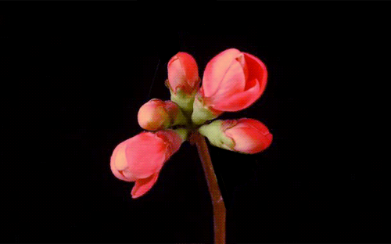
সকলকে আবারো শুভেচ্ছা; বিদায়, ধন্যবাদ।

